Slide 1
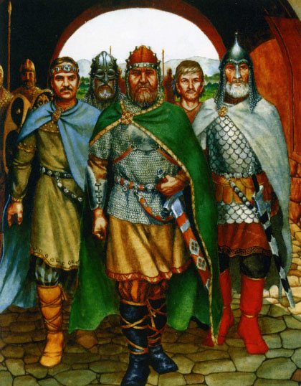
Славянская мифология
Урок литературы в 6 классе

Slide 3
Самые древние верования – поклонение предметам и явлениям ближайшего окружения
Чему в ближайшем окружении могли поклоняться наши предки?
Фетишизм – поклонение предметам
Анимизм (от лат «анима» - душа) – поклонение растениям
Тотемизм – поклонение животным как прародителям
С верой в животных связано явление оборотничества. Это процесс, когда животное превращается в человека и наоборот.
Вспомните сказки, в которых описывается процесс оборотничества.
Оборотень позже стал считаться злым духом, демоном. Чтобы прекратить превращения оборотня, победить его, надо было выследить, когда в поле, перепрыгнув камень, волк станет человеком или наоборот, и воткнуть кинуть в землю нож за этот камень. Тогда волк больше не сможет превращаться в человека.

Slide 4
Культ животных у древних славян

Slide 5
Культ медведя
Как и на всякое тотемное животное (животное, которому поклонялись). На медведя наши предки периодически устраивали ритуальную охоту, а потом – ритуальное поедание всей общиной его мяса и крови, после чего остатки трапезы захоранивались. Древние охотники верили, что, съев кусочек медвежьего мяса или отведав крови медведя, они обретут все свойства своего тотема, а главное, будут такими же сильными, как этот зверь.
Древнее капище – место молитв и идолопоклонничества

Slide 6
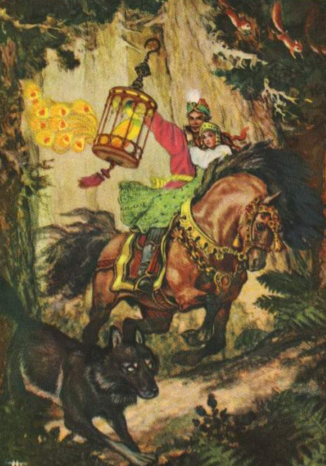
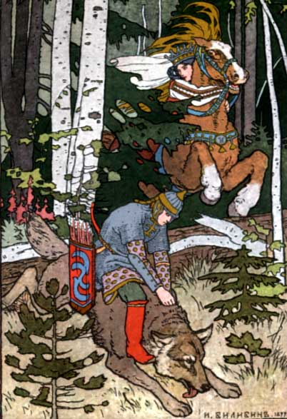
Культ волка
Какие сказки с участием Волка вы знаете?
В. М. Васнецов «Иван царевич на Сером волке»

Slide 7
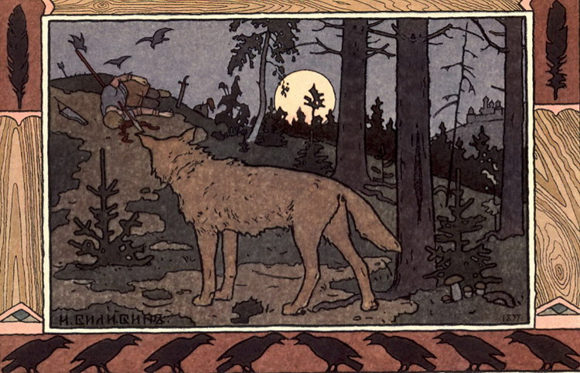
Культ Волка
В нашем сознании образ волка наделён по большей части отрицательными чертами. Не совсем так дело обстоит в русском фольклоре: волк часто помогает героям сказок.
Вспомните, когда волк в сказках проявляет себя положительно.
Он считается пожирателем чертей, а встреча с волком в пути – добрая примета.

Slide 8
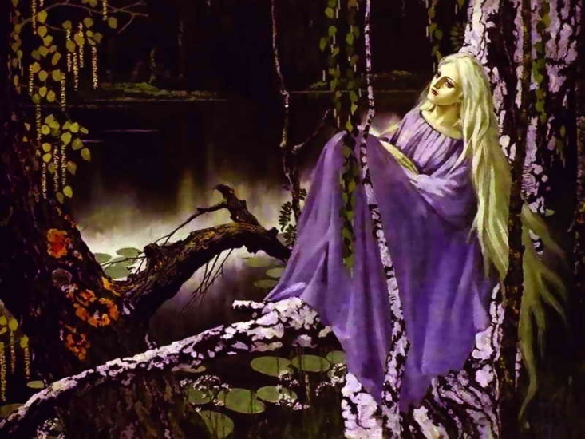
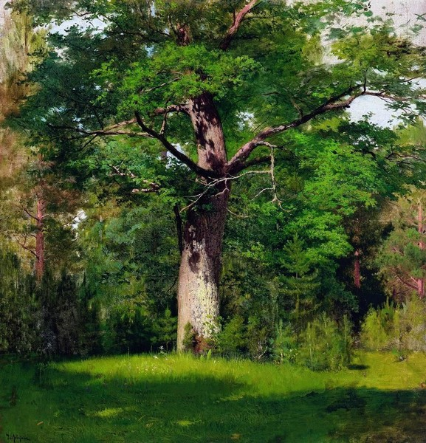
Культ растений

Slide 9
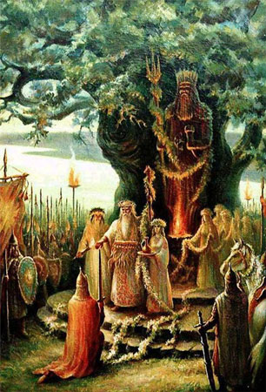
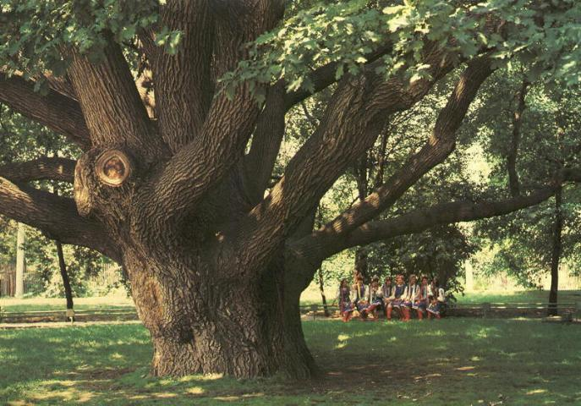
Культ дуба

Slide 10
Политеизм – вера в богов («поли» - много)
Перун (Сварог) – бог грозы, молнии и грома
Волос (Велес) – бог скота, торговли и богатства
Даждьбог (Хорос) – солнечное божество
Стрибог – бог ветра, вихря и вьюги
Мокошь – супруга Перуна, богиня плодородия, воды, женских работ и девичьей судьбы
Симаргл – священный крылатый пёс, охраняет семена и посевы
Почему главный бог славян был покровителем грома и молнии?

Slide 11
Культ Перуна
Н. М. Карамзин писал: «В России до введения Христианской веры первую степень между идолами занимал Перун, бог молнии, которому славяне ещё в 6 веке поклонялись, обожая в нём верховного Мироправителя». И далее, используя записи летописи за 980 год: «Владимир изъявил отменное усердие к богам языческим: соорудил новый истукан Перуна с серебряной головою, и поставил его близ теремного двора, на священном холме, вместе с иными кумирами. Там, говорит Летописец, стекался народ ослеплённый и земля осквернялась кровию жертв»

Slide 12
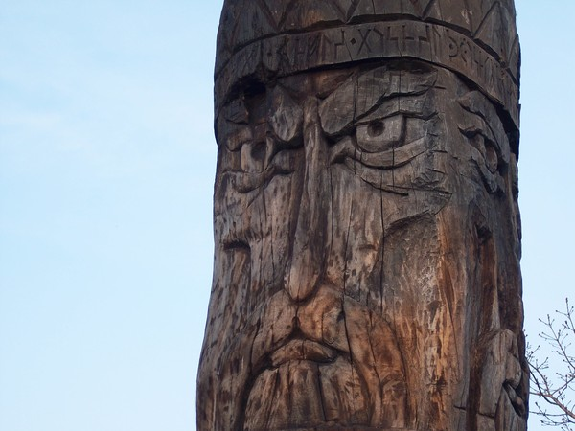
Культ Перуна
Древний язычник и идол Перуна

Slide 13
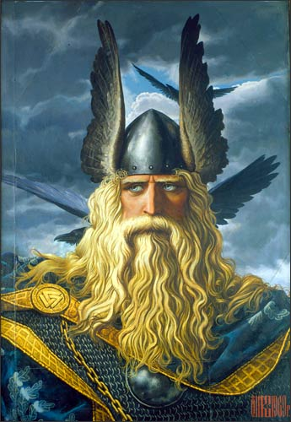
Культ Перуна

Slide 14
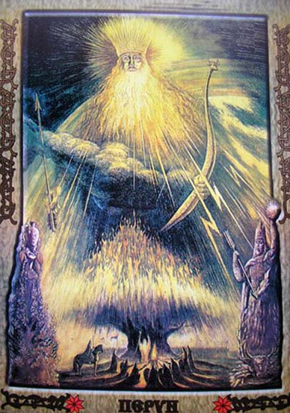
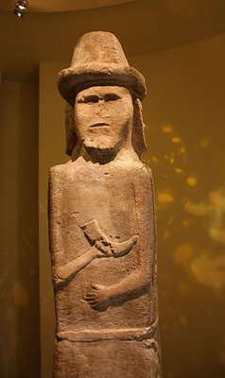
Культ Перуна
Волхв, кудесник – жрец Перуна
Идол Перуна

Slide 15
Перун (Сварог) породил двух сыновей (Сварожичей) – солнце и огонь.
Солнце – Дид (дед) Ладо – несёт свет, красоту, мир, любовь и радость. Солнце также называли Люль, Лель, Дажбог, Тур и Волос

Slide 16
Славянские праздники

Slide 17
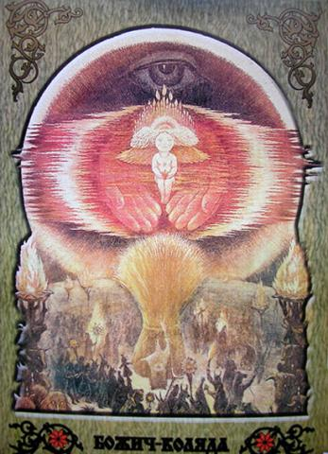
Коляда
Этот праздник совпадает теперь с Рождеством Христовым.
В этот день славят Коляду – солнце, набирающее силу. Прославление состояло в том, что славяне ходили из дома в дом и собирали подаяние в жертву Коляде. Коляды также известен под именем Авсень или Таусень

Slide 18
Масленица
Языческий весенний праздник, встреча весны и проводы зимы. Зима ассоциировалась у наших предков со смертью, которая представлялась женщиной по имени Мара (Марена, Марана). Её чучело сжигал во время Масленичных гуляний. Кроме того, есть на масленицу блины – это есть солнце, так как блин похож на солнце. В Масленицу живые здороваются с мёртвыми. Блины – это поминальная пища для славян.

Slide 19
Иван Купала
Этот праздник отмечается 23 июня. В этот день славилось солнце, дающее силу растениям. В этот день собирали травы, так как в эту ночь травы обретают чудодейственную силу. Также в эту ночь капались и топили чучело Мараны. Считалось, что в этот день солнце благотворно действует на воду. Кроме того, зажигали костры и прыгали через них, очищаясь таким образом.

Slide 20
Поклонение усопшим
У каждого рода, по преданию, был покровитель из умерших, предок, которого называли щур, дед, прадед. Отсюда происходит слово «пращур» - предок. Это божество призывали в моменты опасностей и говорили: «Чур меня! Чур меня!»

Slide 21
Мелкие демоны
славянской мифологии

Slide 22
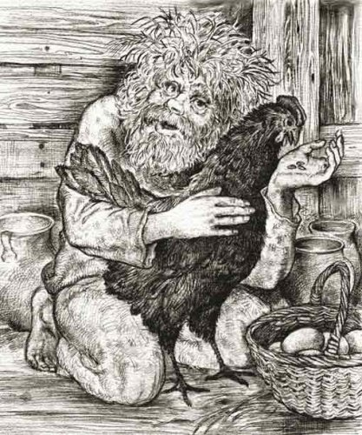
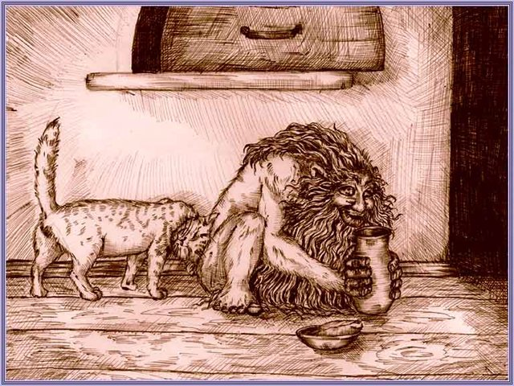
Домовой

Slide 23
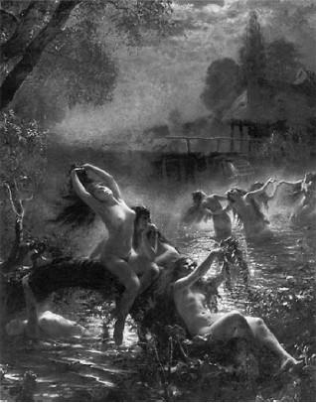
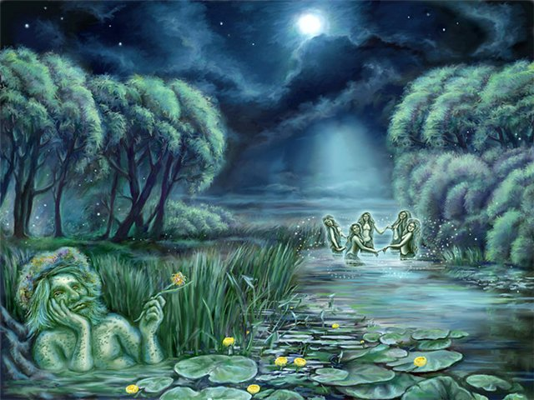
Русалка

Slide 24
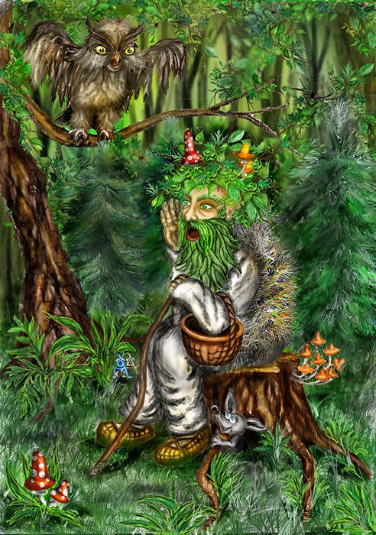
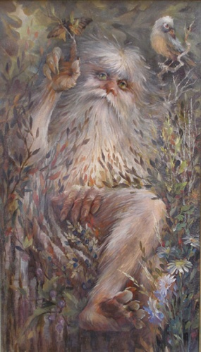
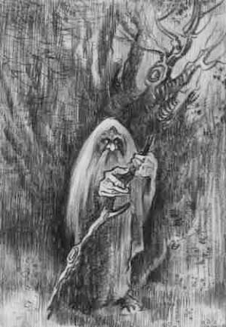
Леший

Slide 25
Водяной
Водяной и русалка – обитатели рек и озёр. Особенно почиталась русалка у южных славян и украинцев. В образе русалки сочетались черты духов воды (речные русалки), плодородия (полевые русалки), «нечистых» покойников (утопленниц).

Slide 26
Источники:
Энциклопедия русской литературы. Мифология древних славян. Новый диск
http://img3.nnm.ru/8/e/3/c/a/8e3cae5d99687e26b3bf8a58e6fd7d58_full.jpg - древние славяне
http://img3.nnm.ru/8/e/3/c/a/8e3cae5d99687e26b3bf8a58e6fd7d58_full.jpg - святилища древних славян
http://slavs.org.ua/img/history/vizantiya/07.jpg - древние славяне 2
http://salgarys.narod2.ru/n_m_karamzin/tom_1-i/glava_3-ya/f7838816f6ee.jpg?rand=213688320651913 – древние славяне 3
http://www.e-vko.gov.kz/museum/EcoMuseum/Maps/7/481/11.JPG медведь
http://magiclist2.narod.ru/download/832.jpg - Волк и семеро козлят
http://www.orljata.ru/skazki/book/18/volk-05.jpg - Иван Царевич и Серый волк
http://2.bp.blogspot.com/_vYPIDwOMhm4/R5kQm6Of1DI/AAAAAAAAHas/MfdSySwbBdc/s400/Rachev002.jpg - Волк и Лиса
http://oldsamara.samgtu.ru/part_4/page_10/cards/skazka/0064.jpg - Иван Царевич и Серый волк 2
http://biography.sgu.ru/bio/data/files/pictures/image/37156.jpg - Иван Царевич и Серый волк 3

Slide 27
http://www.mirfentazy.ru/images/phocagallery/thumbs/phoca_thumb_l_ivan_carevich_i_ser_volk_006.jpg - Иван царевич и серый волк 4
http://www.foto-da.ru/upload/image/collage/womenportrait/wp_163.jpg - анимизм
http://content.foto.mail.ru/mail/gri99/Levitan/i-9586.jpg - дуб
http://img11.nnm.ru/1/a/3/f/f/97aac94976f7b0b414adc1ba849.jpg - дуб в грозу
http://img.narodna.pravda.com.ua/images/doc/8/f/8febd-364260780rodpic6.jpg - дуб на Хортице
http://www.photoalbum.zp.ua/photo/hist80/hi015.jpg - дуб на Хортице 2
http://img1.liveinternet.ru/images/foto/b/3/325/2566325/f_17392475.jpg - Перун
http://img.narodna.pravda.com.ua/images/doc/3/6/36794-121580019602b.jpg - Перун 2
http://img1.liveinternet.ru/images/attach/c/0/39/270/39270827_Izobrazhenie_021.jpg - идол Перуна
http://4.bp.blogspot.com/_890pS8vr5vI/SQWRUPlox_I/AAAAAAAAFBk/ivvk2whFwYQ/s400/Idol_Z5.jpg - идол перуна 2
http://drevoroda.ru/assets/galleries/329/604.jpg - Перун 3
http://ezo.pnz.ru/forum/userpix/62_boji4_kolyada_1.jpg - Коляда
http://www.hofesh.org.il/freeclass/parashat_hashavua/00/05_tazria/Tazria-Kilimora-Domovoi.jpg - домовой
http://fantastika.clan.su/_pu/0/81520718.jpg - домовой 2
http://img1.liveinternet.ru/images/attach/c/1/50/975/50975094_1257796628_f3f980c97c07.jpg - домовой 3

Slide 28
http://stat16.privet.ru/lr/090ad15209784540cd09f1f6955eb3e2 - русалка
http://www.fictionbook.ru/static/bookimages/00/21/50/00215030.bin.dir/h/i_148.jpg - русалки древних славян
http://img0.liveinternet.ru/images/attach/c/0/53/738/53738460_l_51472cc4c0a0473fa453aa246e289990.jpg - русалка 2
http://i078.radikal.ru/0906/43/a57f85bd6d40.jpg - русалки
http://festival.1september.ru/files/articles/52/5210/521031/14.jpg - леший
http://skill.ru/images/2006/03/05/116630.jpg - леший 2
http://www.artlib.ru/objects/gallery_325/artlib_gallery-162785-b.jpg - леший 3

Slide 29
Инструкция по работе с учебным тренажёром
Каждое задание имеет 4 варианта ответа. Ты должен выбрать один правильный.
2. Если ты выбрал правильный ответ, появится «плюс».
3. Если ты выбрал неверный ответ, появится «минус».
4. Переход к следующему заданию осуществляется по кнопке внизу.
Желаем удачи!

Slide 30
1. Какое животное очень почиталось древними славянами?
Лиса
-
Волк
-
Медведь
+
Заяц
-

Slide 31
2. Почему наши предки ели мясо медведя?
Чтобы стать сильными, как медведи
+
Стать умными, как медведи
-
Очень любили мясо медведя
-
Мясо медведя было редкостью
-

Slide 32
3. Чем волк напоминал древним славянам их самих?
Своей злостью
-
Своей сплочённостью
+
Своей кровожадностью
-
Своей хитростью
-

Slide 33
4. Найдите лишнее в названии волка
Вук
-
Вучко
-
Воук
-
Волчок
+

Slide 34
5. Какие деревья особенно почитались древними славянами?
Берёза и ольха
-
Клён и берёза
-
Берёза и дуб
+
Дуб и ива
-

Slide 35
6. Какому богу был посвящён дуб?
Велесу
-
Перуну
+
Стрибогу
-
Яриле
-

Slide 36
7. Волос (Велес) чему покровительствовал?
бог грозы, молнии и грома
-
бог скота, торговли и богатства
+
бог ветра, вихря и вьюги
-
солнечное божество
-

Slide 37
8. Какой князь ввёл на Руси культ Перуна?
Святослав
-
Олег
-
Владимир
+
Игорь
-

Slide 38
9. Как звали Солнце? Нади лишнее
Сварог
+
Дид
-
Ладо
-
Лель
-

Slide 39
10. В какой праздник ходили по домам?
Масленица
-
Иван Купала
-
Русальская неделя
-
Коляда
+

